Slide 1


Създаване на REST API
ASP.NET Web API
Интернет
програмиране
Учителски екип
Обучение за ИТ кариера
https://it-kariera.mon.bg/e-learning/

Slide 2

Съдържание
JSON
XML
Web API

Slide 3

JSON
3

Slide 4
JSON
JavaScript Object Notation (JSON) е файлов формат с отворен стандарт
Използва четим от човека текст за предаване на обекти с данни
Обектите на данни се състоят от двойки атрибут-стойност или типове данни от масив
Лесно за хората да четат и пишат
Лесно за машините да обработват и генерират
JSON произлиза от JavaScript
Независим от езика
Сега много езици предоставят код за генериране и обработване на JSON

Slide 5
JSON
JSON е много често използван формат на данни, използван в уеб комуникацията
Основно в комуникация браузър-сървър или сървър-сървър
Официалният тип интернет медия (MIME) за JSON е application/json
JSON файловете имат разширение .json
JSON обикновено се използва като заместител на XML в AJAX
По-кратък и лесен за разбиране
По-бърз за четене и писане и е по-интуитивен
Не поддържа схеми и пространства от имена

Slide 6
JSON – Пример
{
"firstName": "Pesho",
"courses": ["C#", "JS", "ASP.NET"]
"age": 23,
"hasDriverLicense": true
}

Slide 7
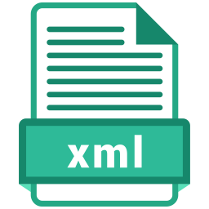
XML
7

Slide 8
XML
XML дефинира набор от правила за кодиране на документи
Идва от Extensible Markup Language
Подобен като JSON
По отношение на читаемостта от човека и обработката от машини
По отношение на йерархия (стойности в стойности)
XML е текстов формат
Силна поддръжка за различни човешки езици чрез Unicode
Дизайнът се фокусира силно върху действителните документи

Slide 9
XML
Има 2 типа MIME за XML - application/xml и text/xml
.xml разширение
Има много приложения:
Широко използван в SOA
Конфигуриране на .NET приложения
Използва се във формати на Microsoft Office
XHTML е трябвало да бъде строг HTML формат

Slide 10
XML – Пример
<note>
<to>Tove</to>
<from>Jani</from>
<heading>Reminder</heading>
<body>Don't forget me this weekend!</body>
</note>

Slide 11

ASP.NET Core Web API
11

Slide 12
API
API е интерфейс за програмиране на приложения
Използван от Web Browser (SPA), Mobile Applications, Games, Desktop Applications, Web Server
Състои се от публично изложени крайни точки
Крайните точки съответстват на дефинирана система за заявка-отговор
Комуникацията обикновено се изразява във формат JSON или XML
Комуникацията обикновено се осъществява чрез уеб протокол
Най-често HTTP - чрез уеб сървър, базиран на HTTP

Slide 13
ASP.NET Core Web API
Няма нищо различно от уеб приложение
Вие изграждате контролери с действия
В този случай обаче действията са в ролята на крайни точки
Контролерите трябва да се анотират с ApiController
[Route("api/[controller]")
[ApiController]
public class ProductsController : ControllerBase
{
...
}
[assembly: ApiController]
namespace Demo.Api
{
public class Startup
{ ...
}
}
Път, използван за достъп до крайни точки от този ApiController

Slide 14
ASP.NET Core Web API Controller
Наследяваме Controller
Трябва да анотираме класа с атрибутите [ApiController] и [Route]
[Route("api/[controller]")]
[ApiController]
public class ProductController : Controller
{
private readonly IProductService productService;
public ProductController(IProductService ps)
{
this.productService = ps;
}
}

Slide 15
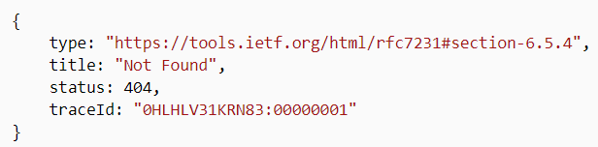
ASP.NET Core Web API (ApiController)
Анотацията [ApiController] предоставя удобни функции
Автоматични HTTP 400 отговор (за грешки в състоянието на модела)
Обвързване на изходния параметър на източника
Изисквания за Атрибутно рутиране
Подробни отговори за кодове за състояние на грешка

Slide 16
ASP.NET Core Web API (ApiController)
Автоматични HTTP 400 отговори
Грешките при валидиране на модела автоматично задействат HTTP 400 отговор
Обвързване на атрибути на източника
Атрибутите определят местоположението на стойността на параметъра
if (!ModelState.IsValid) return BadRequest(ModelState);
Не е необходимо
Пример
[FromBody]
[FromQuery]
[HttpPost]
public IActionResult Create( Product product, // [FromBody] се подразбира
string name) // [FromQuery] се подразбира
{ … }
[FromForm]
[FromRoute]
[FromHeader]
[FromServices]

Slide 17
ASP.NET Core Web API (ApiController)
Multipart / Form-data заявката се подразбира
Постига се чрез поставяне на атрибута [FromForm] върху параметрите на действието
multipart/form-data типа на съдържанието на заявката се подразбира
Рутирането на атрибутите се превръща в изискване
Крайните точки са недостъпни по пътищата, определени от :
UseMvc() и UseMvcWithDefaultRoute()
[Route("api/[controller]")
[ApiController]
public class ProductsController : ControllerBase

Slide 18
ASP.NET Core Web API (ApiController)
Отговори за подробности за проблема за кодове за състояние на грешка
От ASP.NET Core 2.2 MVC преобразува резултатите от грешки
Грешките се трансформират в ProblemDetails
Тип, базиран на HTTP Api за представяне на грешки
Стандартизиран формат за машинно четими данни за грешки
{
type: "https://tools.ietf.org/html/rfc7231#section-6.5.4",
title: "Not Found",
status: 404,
traceId: "0HLHLV31KRN83:00000001"
}
if (product == null)
{
return NotFound();
}

Slide 19
ASP.NET Core Web API (ApiController)
Тези функции са вградени и активни по подразбиране
Поведението по подразбиране може да бъде презаписано
services.AddMvc()
.SetCompatibilityVersion(CompatibilityVersion.Version_2_2)
.ConfigureApiBehaviorOptions(o =>
{
o.SuppressConsumesConstraintForFormFileParameters = true;
o.SuppressInferBindingSourcesForParameters = true;
o.SuppressModelStateInvalidFilter = true;
o.SuppressMapClientErrors = true;
o.SuppressUseValidationProblemDetailsForInvalidModelStateResponses = true;
});

Slide 20
ASP.NET Core Web API (Return Types)
ASP.NET Core предлага няколко опции за типове връщане на API Endpoint
Специфичен тип
Най-простият тип действие
IActionResult тип
Подходящо, когато са възможни няколко типа ActionResult в съответното действие
[HttpGet]
public IEnumerable<Product> Get()
{
return this.productService.GetAllProducts();
}
[HttpGet("{id}")]
[ProducesResponseType(200, Type = typeof(Product))]
[ProducesResponseType(404)]
public IActionResult GetById(int id)
{
var product = this.productService.GetById(id);
if (product == null) return NotFound();
return Ok(product);
}

Slide 21
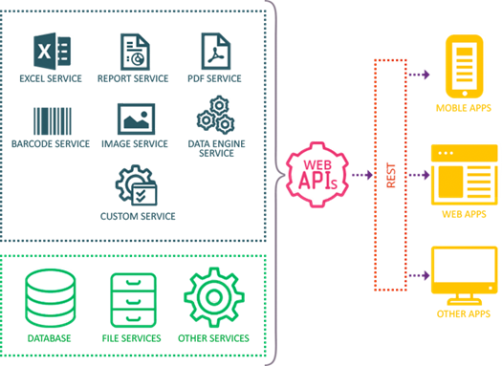
ASP.NET Core Web API (Return Types)
Препоръчва се използването на ActionResult <T>
[HttpGet]
public ActionResult<IEnumerable<Product>> Get()
{
return this.productService.GetAllProducts();
}
[HttpGet("{id}")]
[ProducesResponseType(200)]
[ProducesResponseType(404)]
public ActionResult<Product> GetById(int id)
{
var product = this.productService.GetById(id);
if (product == null) return NotFound();
return product;
}

Slide 22
ASP.NET Core Web API (GET Методи)
Създаване на уеб API с един контролер
[HttpGet]
public ActionResult<IEnumerable<Product>> GetProducts()
=> this.productService.GetAllProducts();
[HttpGet("{id}")]
public ActionResult<Product> GetProduct(long id)
{
var product = this.productService.GetById(id);
if (product == null) return NotFound();
return product;
}

Slide 23
ASP.NET Core Web API (POST Методи)
Създаване на уеб API с един контролер
Методът CreatedAtAction:
Връща 201 (Created) отговор - стандарт за POST заявки
Добавя Location хедър към отговора
Използва път с име "GetProduct", за създаване на URL
[HttpPost]
public ActionResult<Product> PostProduct(ProductBindingModel pm)
{
this.productService.RegisterProduct(pm);
return CreatedAtAction("GetProduct", new { id = pm.Id }, pm);
}

Slide 24
ASP.NET Core Web API (PUT Методи)
Създаване на уеб API с един контролер
Подобно на PostProduct, но използва HTTP PUT
Отговорът е 204 (No Content)
HTTP PUT изисква цяла актуализация на записа
[HttpPut("{id}")]
public IActionResult PutProduct(long id, ProductBindingModel pm)
{
if (id != pm.Id) return BadRequest();
this.productService.EditProduct(id, pm);
return NoContent();
}

Slide 25
ASP.NET Core Web API (DELETE Методи)
Създаване на уеб API с един контролер
Отговорът е 204 (No Content)
И с това ние имаме нашия Products Web API
Сега нека да тестваме крайните точки
[HttpDelete("{id}")]
public ActionResult<Product> DeleteProduct(long id)
{
var product = this.productService.DeleteProduct(id);
if (product == null) return NotFound();
return product;
}

Slide 26
Създаване на REST API
https://it-kariera.mon.bg/e-learning/

Slide 27




Министерство на образованието и науката (МОН)
Настоящият курс (презентации, примери, задачи, упражнения и др.) е разработен за нуждите на Национална програма "Обучение за ИТ кариера" на МОН за подготовка по професия "Приложен програмист"
Курсът е базиран на учебно съдържание и методика, предоставени от фондация "Софтуерен университет" и се разпространява под свободен лиценз CC-BY-NC-SA

